Slide 1
L’État CAPétien
XIIe – XVe siècles

Slide 2
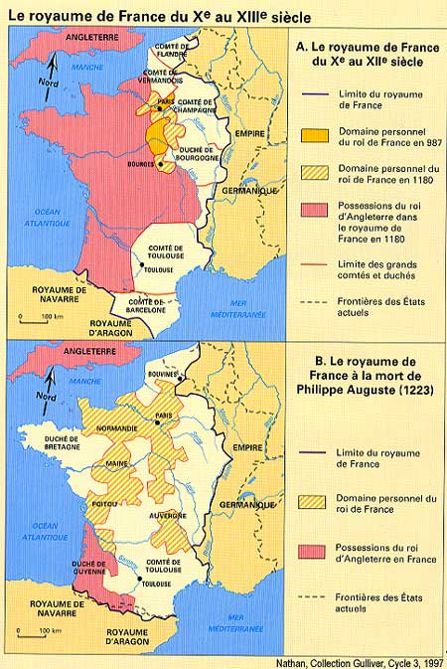
Reconstruction du royaume
Engagée par Philippe II (“Phlippe Auguste”)
Appellation ‘Royaume de France’ en 1254, au lieu de ‘Royaume des Francs’
Accroissement du domaine royal, souvent pacifiquement

Slide 3
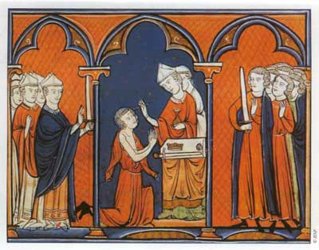
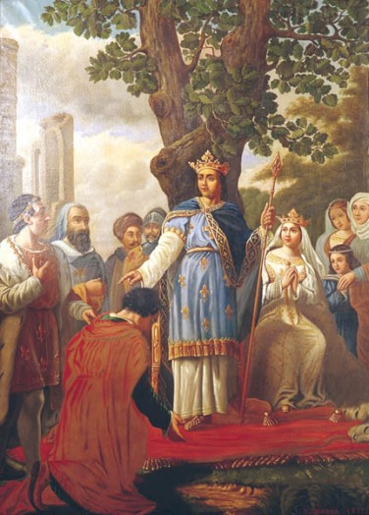
Un ‘vrai’ roi
Philippe IV (le Bel) le premier à se fait appeler ‘Roi de France’
Pouvoir religieux (onction = huile sur le front)
‘Suzerain de tous les suzerains’, vassal de personne
Délègue son pouvoir exécutif à des officiers
Pouvoir législatif: il écrit les lois
Pouvoir judiciaire: il decide qui a raison
Impôt et armée permantente

Slide 4
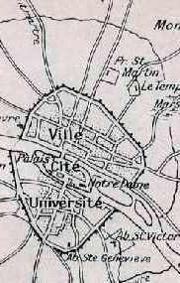
La France en Europe
Pays le plus peuplé avec la plus grande ville d’Europe
Paris centralise tout:
  Château pour le roi
  Notre-Dame pour l’Eglise
  Centre économique (les Halles)
  Centre intellectual (université)
La langue française se diffuse dans toute l’Europe

Slide 5
La guerre de 100 ans
De 1338 à 1453
Edouard III, roi d’Angleterre mais petit-fils de Philippe IV le Bel, réclame le trône de France, échu à un cousin du dernier Capétien mort sans descendant (Charles IV)
Les Anglais remportent les premières victoires, et emprisonnent le roi Jean le Bon
Poitou et Aquitaine deviennent anglais en 1360
Charles V (le Sage) et Du Guesclin parviennent à reconquérir une bonne partie en 1375

Slide 6
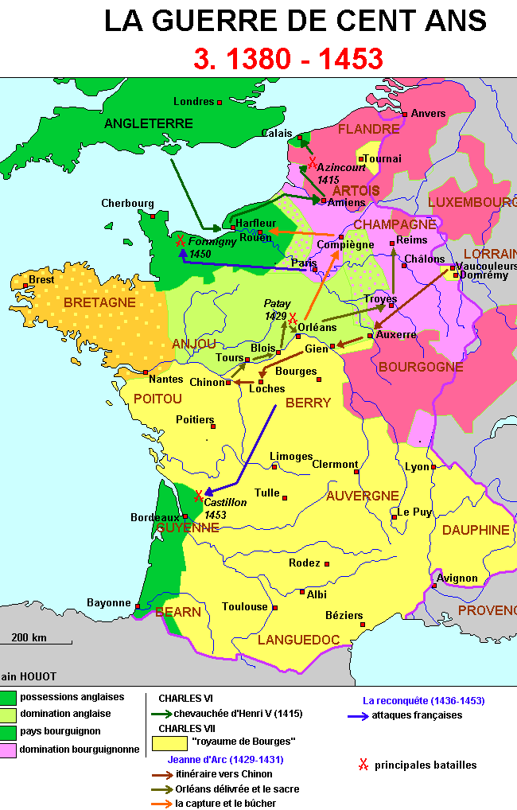
La guerre de 100 ans
1415: Défaite d’Azincourt
1420: traité de Troyes, où Charles VI (le Fou) déshérite son fils au profit des rois d’Angleterre
1429: Jeanne d’Arc

Slide 7
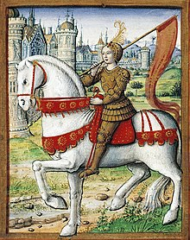
Jeanne d’Arc
Née en 1412 dans un village resistant
A des ‘visions’ de Saints qui lui disent d’aider Charles VII à reconquérir le trône
Parvient à gagner la confiance de soldats, qui lui font voir le roi
Le roi, qui n’a plus rien à perdre, la place à la tête d’une armée de soutien, qui remporte les batailles (Orléans)
Jeanne convainc le roi de marcher sur Reims pour se faire sacrer roi

Slide 8
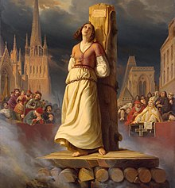
Jeanne d’Arc
Capturée par les Anglais en 1430, emmenée à Rouen
Plusieurs tentatives de l’armée française pour la libérer
Procès truqué en 1431, pour hérésie et avoir poté des vêtements d’homme!
Brûlée vive en Mai 1431
Re-jugée en 1456, déclarée innocente
Canonisée en 1920 (500 ans après)

Slide 9
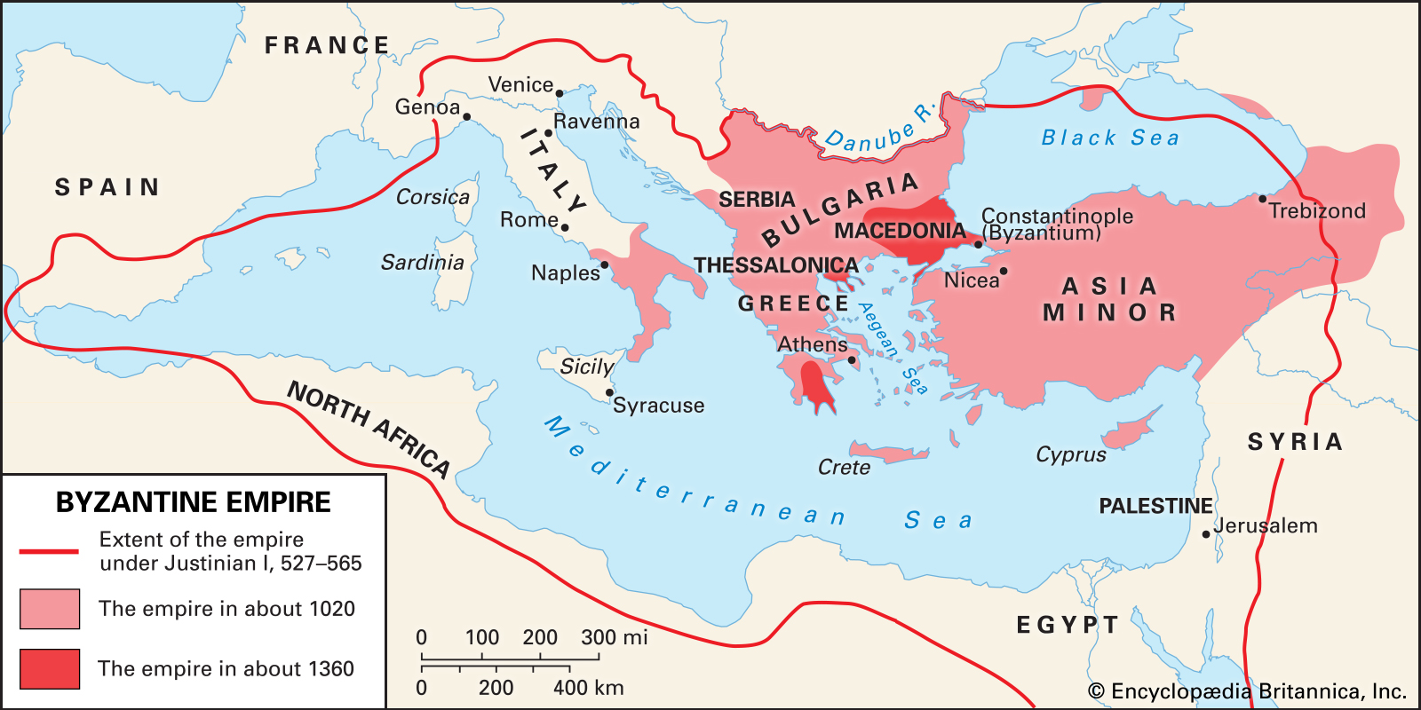
1453
Victoire de Castillon qui boute les Anglais hors de France (enfin presque)
Constantinople, capitale de l’empire byzantine chrétien, tombe face au Turc musulman Mehmed II (le Conquérant).
Rebaptise la ville ‘Istambul’, qui deviant la capitale de l’empire Ottoman
Scientifiques et homes de lettres migrant vers l’Ouest

Slide 10
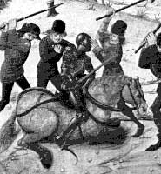
La Peste Noire et la famine
Mauvaises récoltes et hivers rigoureux: épisodes de famine
La peste touche toute l’Europe à partir de 1347, tous les 15-20 ans
Population diminue de moitié en France
Révoltes contre la noblesse et les chevaliers

Slide 11
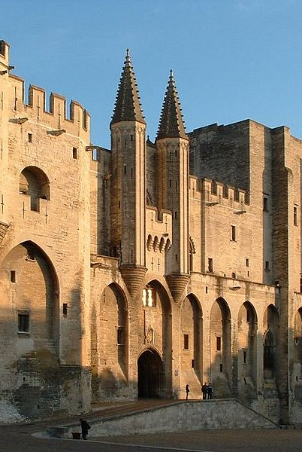
La religion de gré ou de force
Croisades en Terre Sainte mais aussi dans le royaume: les Cathares
Antisémitisme (contre les Juifs, vus comme assassins de Jésus), accuses d’empoisonner les puits, doivent porter une corne sur la tête, sont exterminés / massacres
Chasse aux hérétiques
Le Roi de France accueille le pape à Avignon, provoquant une separation avec Rome (qui supporte Germains et Anglais)

Slide 12
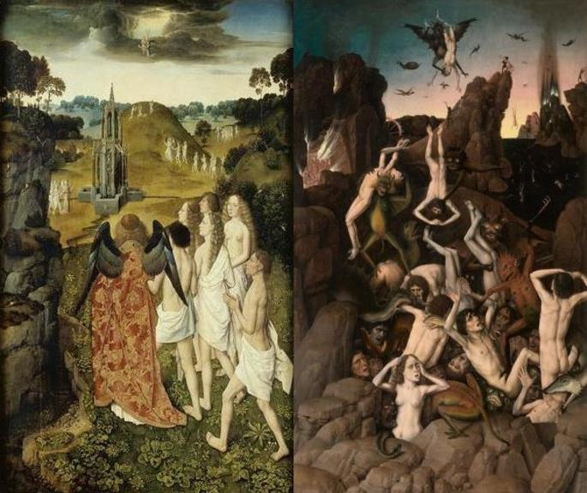
La religion omniprésente
Dieu tout-puissant
Les gens croient en ce Dieu qui les envoie en enfer ou au paradis à leur mort
Dieu trouve plein de pretexts pour envoyer les gens en enfer
Tout le monde cherche à ‘amadouer’ Dieu pour aller au Paradis
Processions, messes, art, charité
Certains commencent à poser des questions…

